Slide 1
FORUM DE ONCOLOGIA PEDIÁTRICA RIO DE JANEIRO
FLORA WATANABE -HIPP
JUNHO/2011

Slide 2
Foco na Criança

Slide 3
HOSPITAL PEQUENO PRINCIPE
1922: início da construção do Hospital de Crianças
1930: inauguração do hospital.Administrado pela Cruz Vermelha e UFPR. Dr.Cesar Pernetta, Dr. Raul Carneiro e Dr. Osiris Rego Barros
1936: curso de enfermagem e ajuda das missionárias do Sagrado Coração de Jesus.Passa para controle governamental
1951: passa a se chamar Hospital de Crianças Cesar Pernetta

Slide 4
Hospital Pequeno Principe
1956: médicos e voluntários fundam a Associação Hospitalar Raul Carneiro
1966: devido às dificuldades de recursos a associação assume a gestão do hospital Cesar Pernetta
1971: inauguração do Hospital Pequeno Principe, construido pela associação em terreno anexo ao Hospital de Crianças
1979: o governo cede o Hospital de Crianças em comodato para a associação
1990: a Associação Raul Carneiro assume definitivamente a administração do Hospital Cesar Pernetta, unificando os dois hospitais.

Slide 5
Hospital Pequeno Príncipe
Hospital pediátrico de especialidades, com 390 leitos
70% de atendimentos do SUS
4 unidades de terapia intensiva: geral, cirúrgica, neonatal e cardíaca – 62 leitos
30 especialidades, sendo referência em 12 pelo MS
Realiza transplantes cardíacos, renais hepáticos e agora TMO autólogo

Slide 6
Hemato - Oncologia

Slide 7
Oncologia Pediátrica
Inicio do atendimento de casos em 1968
Em 1975 inicio do serviço de oncologia. Dr Eurípides Ferreirra
1978: enfermaria de hemato-oncologia com 18 leitos, para pacientes hematológicos e para pacientes em quimioterapia

Slide 8
ONCOLOGIA dificuldades e necessidades
O desafio de iniciar um serviço novo, sem grandes respaldos de literatura
Dificuldade de fazer as famílias entenderem o diagnóstico, vencer o preconceito e aceitarem o tratamento
Dificuldade dos pacientes de locomoção e estadia durante o tratamento
Ausência de serviços de apoio,de integração entre os profissionais; até mesmo de enfermeiras preparadas

Slide 9
Serviço de apoio
Os serviços de apoio surgiram de acordo
com as necessidades dos pacientes
Serviço Social: devido ao abandono de tratamento, para localizar famílias, contato com prefeituras para rede de apoio, obtenção de passagens.
Psicologia:famílias em dificuldades, apoio emocional para paciente e familiares. Suporte para irmãos. Situação de recidivas, terminalidade

Slide 10
Serviços de apoio
Dificuldades escolares: serviço de educação e escola em hospital, convênio com secretaria da educação para não perder o ano
Tempo prolongado de internação:terapia ocupacional, voluntariado, brinquedoteca,programa da família participante, suporte nutricional
Casas de apoio para acomodar paciente e acompanhante em tratamento

Slide 11
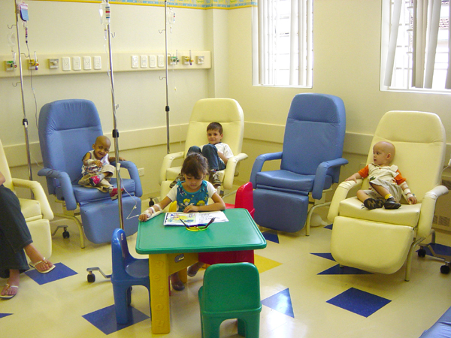
Ambulatório de QT

Slide 12
Oncologia Hoje
Enfermagem
Especialidades médicas: cirurgia, ortopedia, oftalmologia, radiologia, radioterapia, etc
Transplante de MO
Odontologia
Laboratórios de patologia, IFT, citogenética , biologia molecular
Serviço social
Psicologia
Nutrição
Residência em oncologia
Educação
Voluntariado
Casas de apoio
Família participante

Slide 13
Complexo Pequeno Principe
Hospital Pequeno Príncipe
Faculdades Pequeno Príncipe
Instituto Pelé Pequeno Príncipe

Slide 14
HPP - INFLUIR E ATUAR
FAMÍLIA
criança
HOSPITAL
SOCIEDADE

Slide 15
HPP - influir
Na família: grupo de mães, com orientação sobre a doença, alimentação saudável, higiene, artesanato
Na criança: programa de escola no hospital, atividades artísticas e culturais
No hospital: contato com todas as outras especialidades, com troca de experiências e conhecimentos.
Na sociedade: dia do câncer infantil, programa vida, visitas de empresas e escolas. Aulas em cursos de graduação, atualização para pediatras.

Slide 16
Faculdades PP
Graduação:enfermagem, biomedicina, farmácia e psicologia
Pós graduação Lato Sensu: psicologia hospitalar, enfermagem em pediatria e cuidados intensivos neonatais,farmácia hospitalar e clínica, auditoria em área de saúde.
Pós graduação Stricto Sensu: mestrado e doutorado em biotecnologia, aplicada à saúde da criança e do adolescente

Slide 17
Instituto Pelé Pequeno Príncipe
Linhas de pesquisa:
carcinoma de supra renal
Transtornos neurocognitivos e comportamentais
Geomedicina
doenças infecciosas em pediatria
erros inatos de metabolismo

Slide 18
Hospital Pequeno Príncipe
Especialidades médicas e atendimento de alta complexidade
Mobilização social: programas de educação (Dia mundial da saúde,Pra toda vida, prevenção de doenças renais, projeto vida, crescer saudável, educação continuada em diabetes, adolescência e sexualidade, bebê de risco)
Educação: residência médica em pediatria, ortopedia, cirurgia pediátrica e cancerologia. Áreas de atuação em cardiologia, gastroenterologia,neurologia, UTI neonatal e UTI geral
Responsabilidade social: sustentabilidade socio ambiental, balanço social(modelo IBASE), projeto Juntos pela vida, excelência em gestão, gestão compartilhada

Slide 19
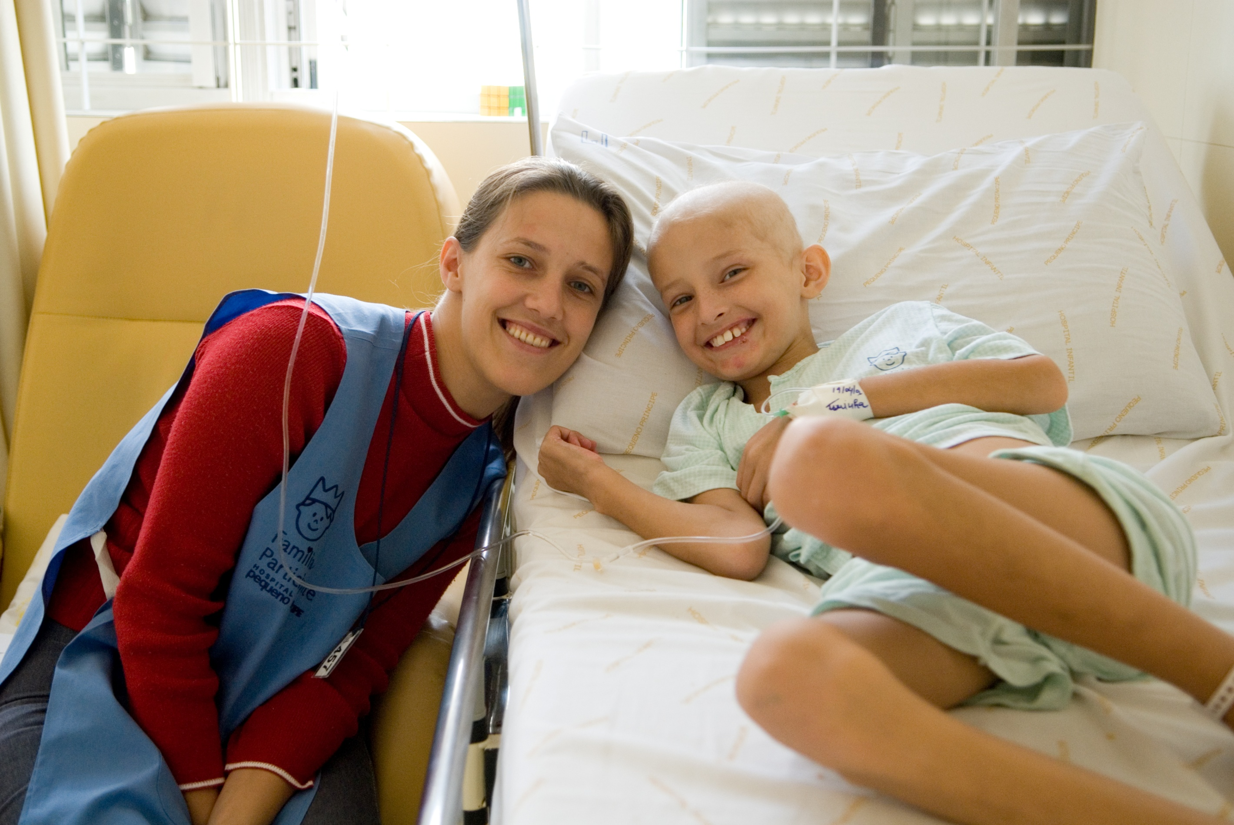

Slide 20
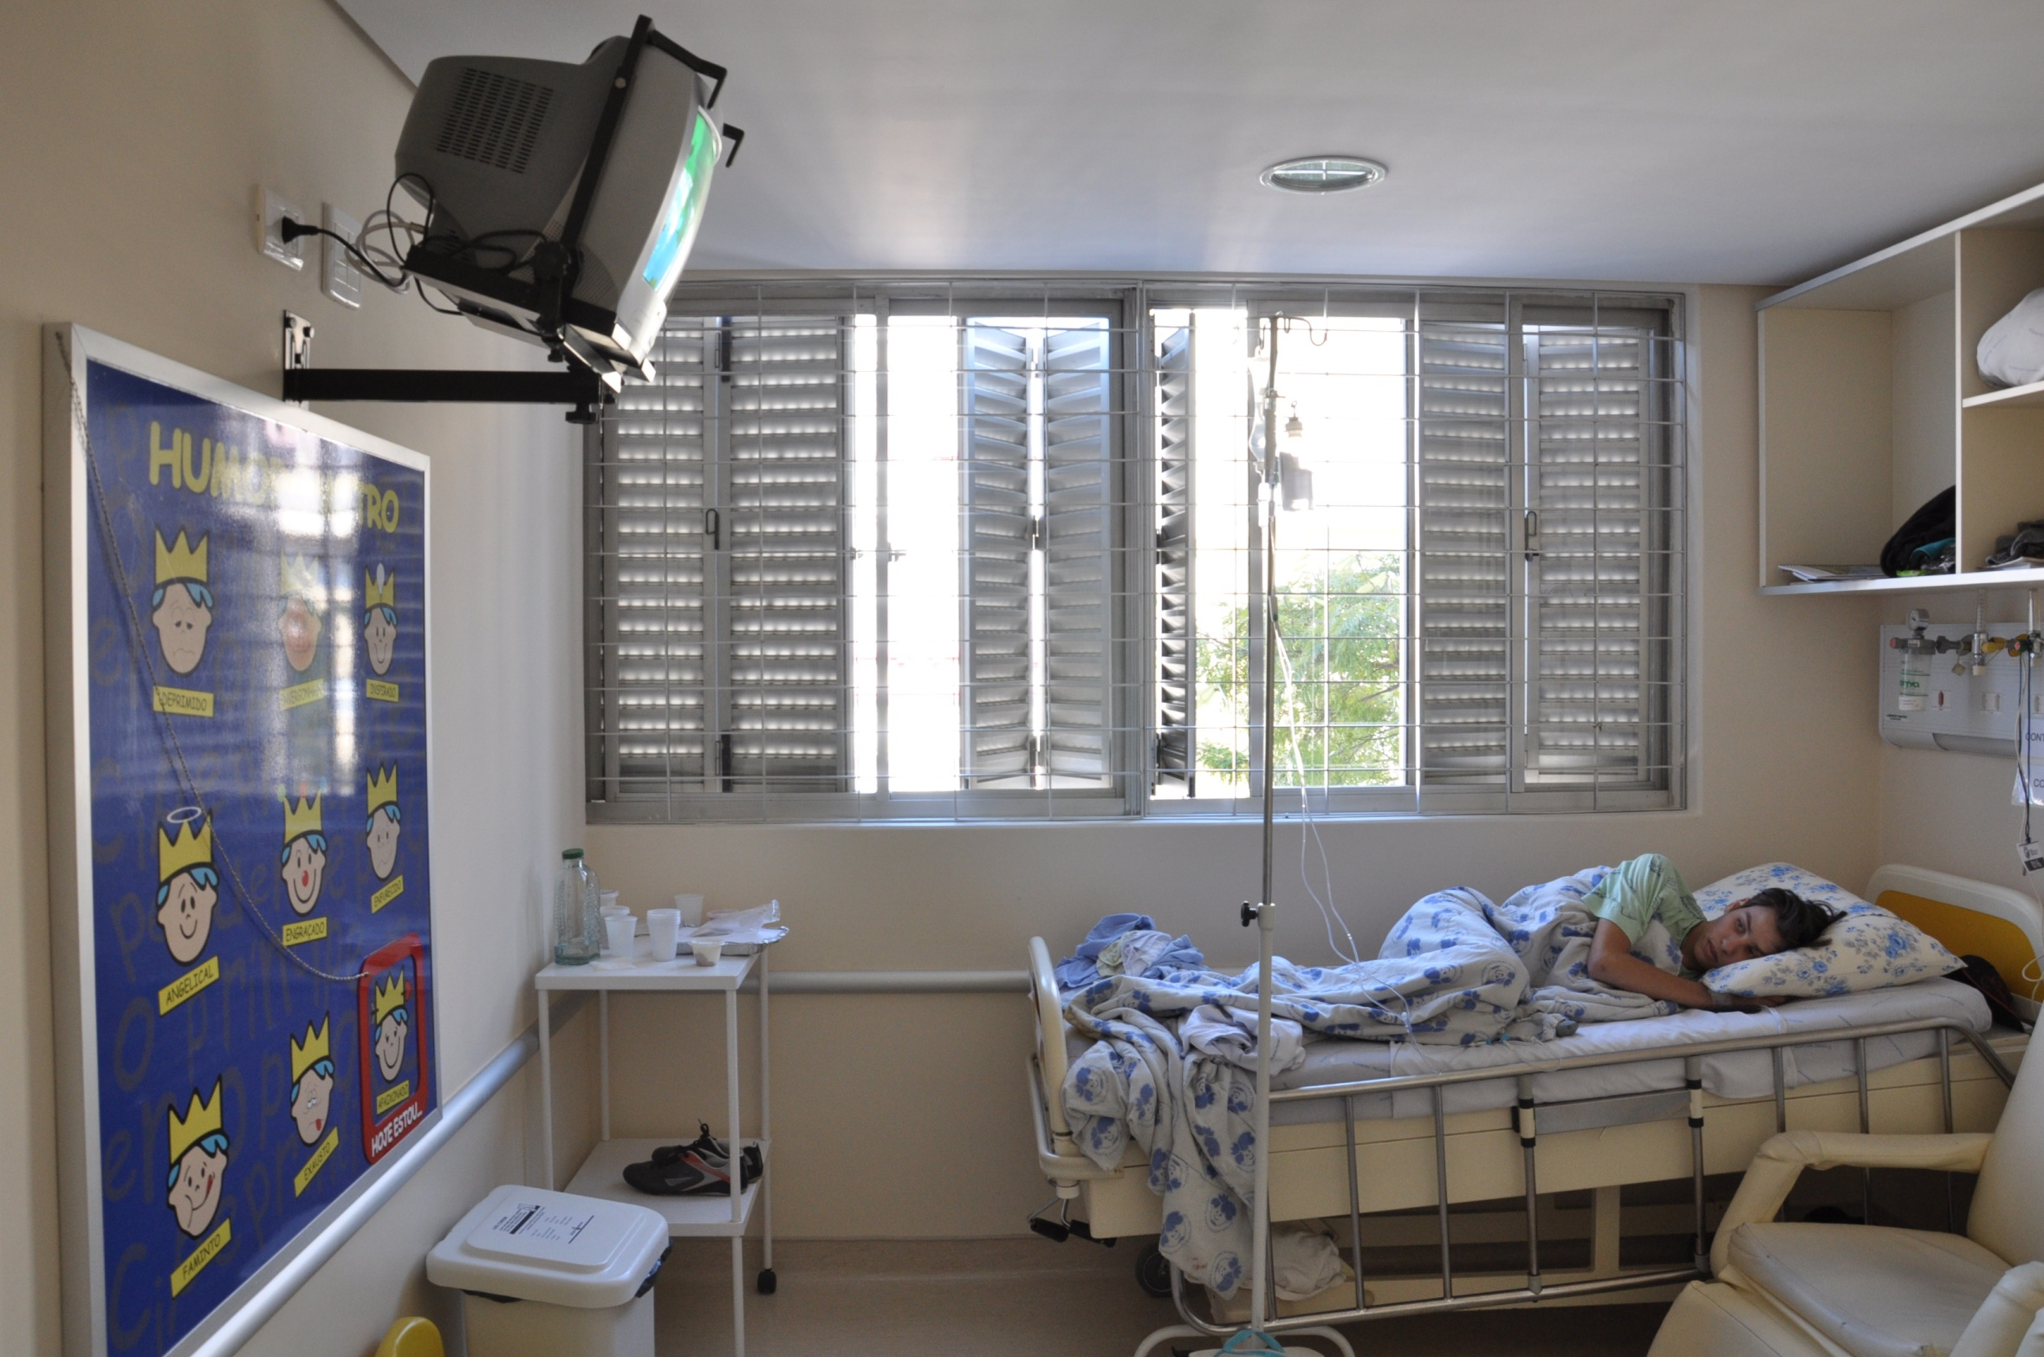

Slide 21
Redes de atenção
Suprir necessidades do paciente
Avaliar necessidades da equipe médica e demais profissionais para atenção integral do paciente
Mobilização da direção do serviço hospitalar
Mobilização de voluntários / sociedade
Sensibilizar e obter respaldo governamental em nível municipal, estadual e federal

Slide 22
Residentes

Slide 23
Equipe de enfermagem

Slide 24
Equipe de enfermagem

Slide 25
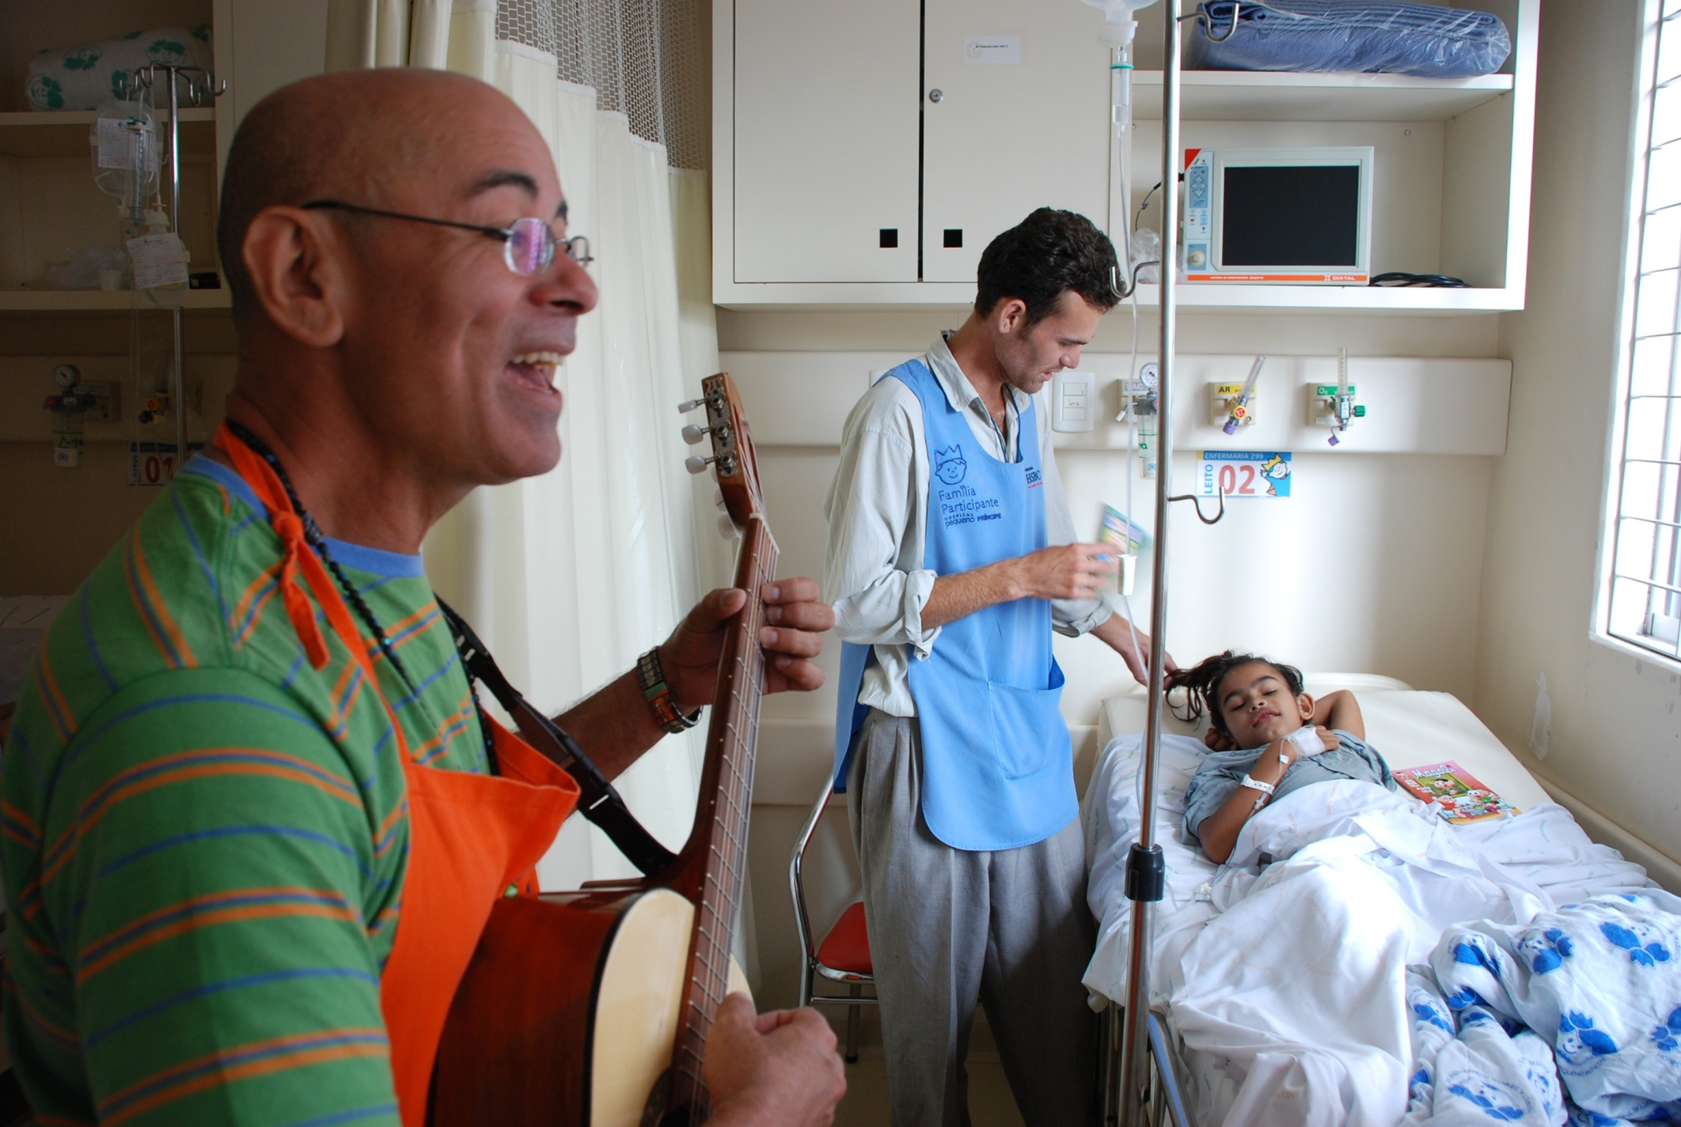

Slide 26
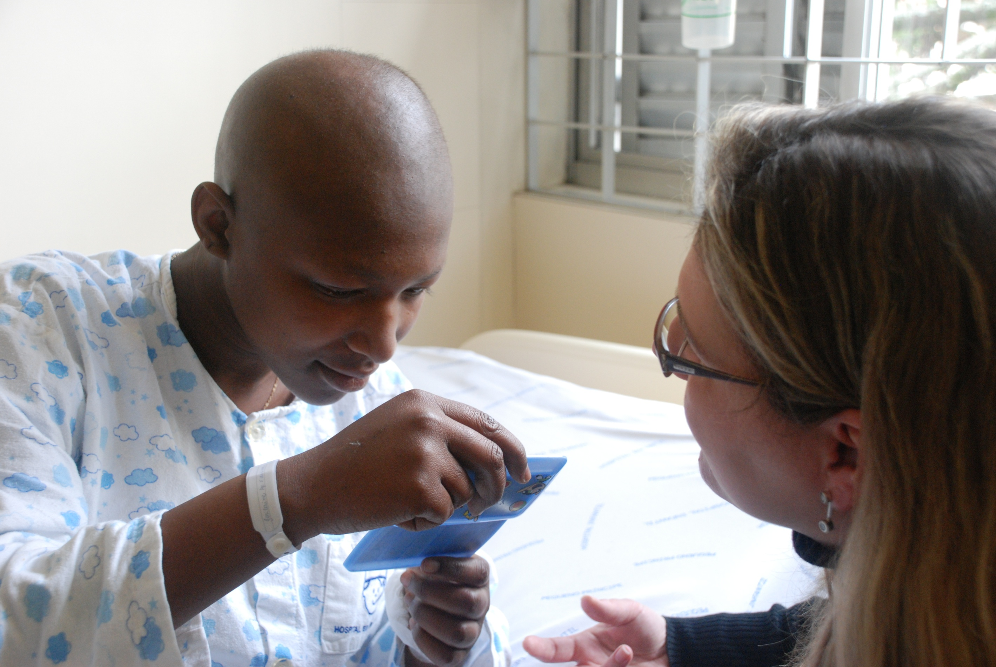

Slide 27
Atividades

Slide 28
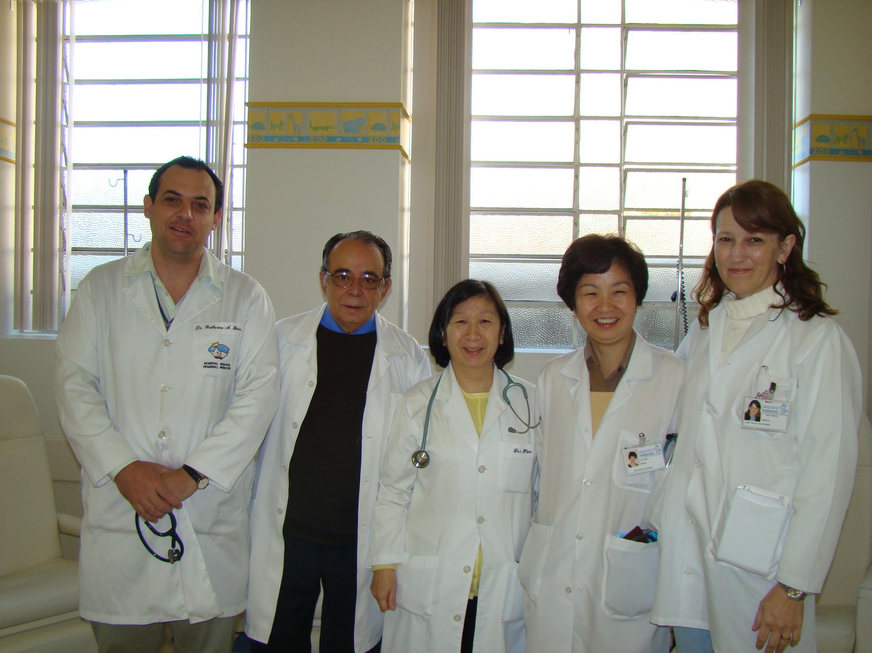

Slide 29
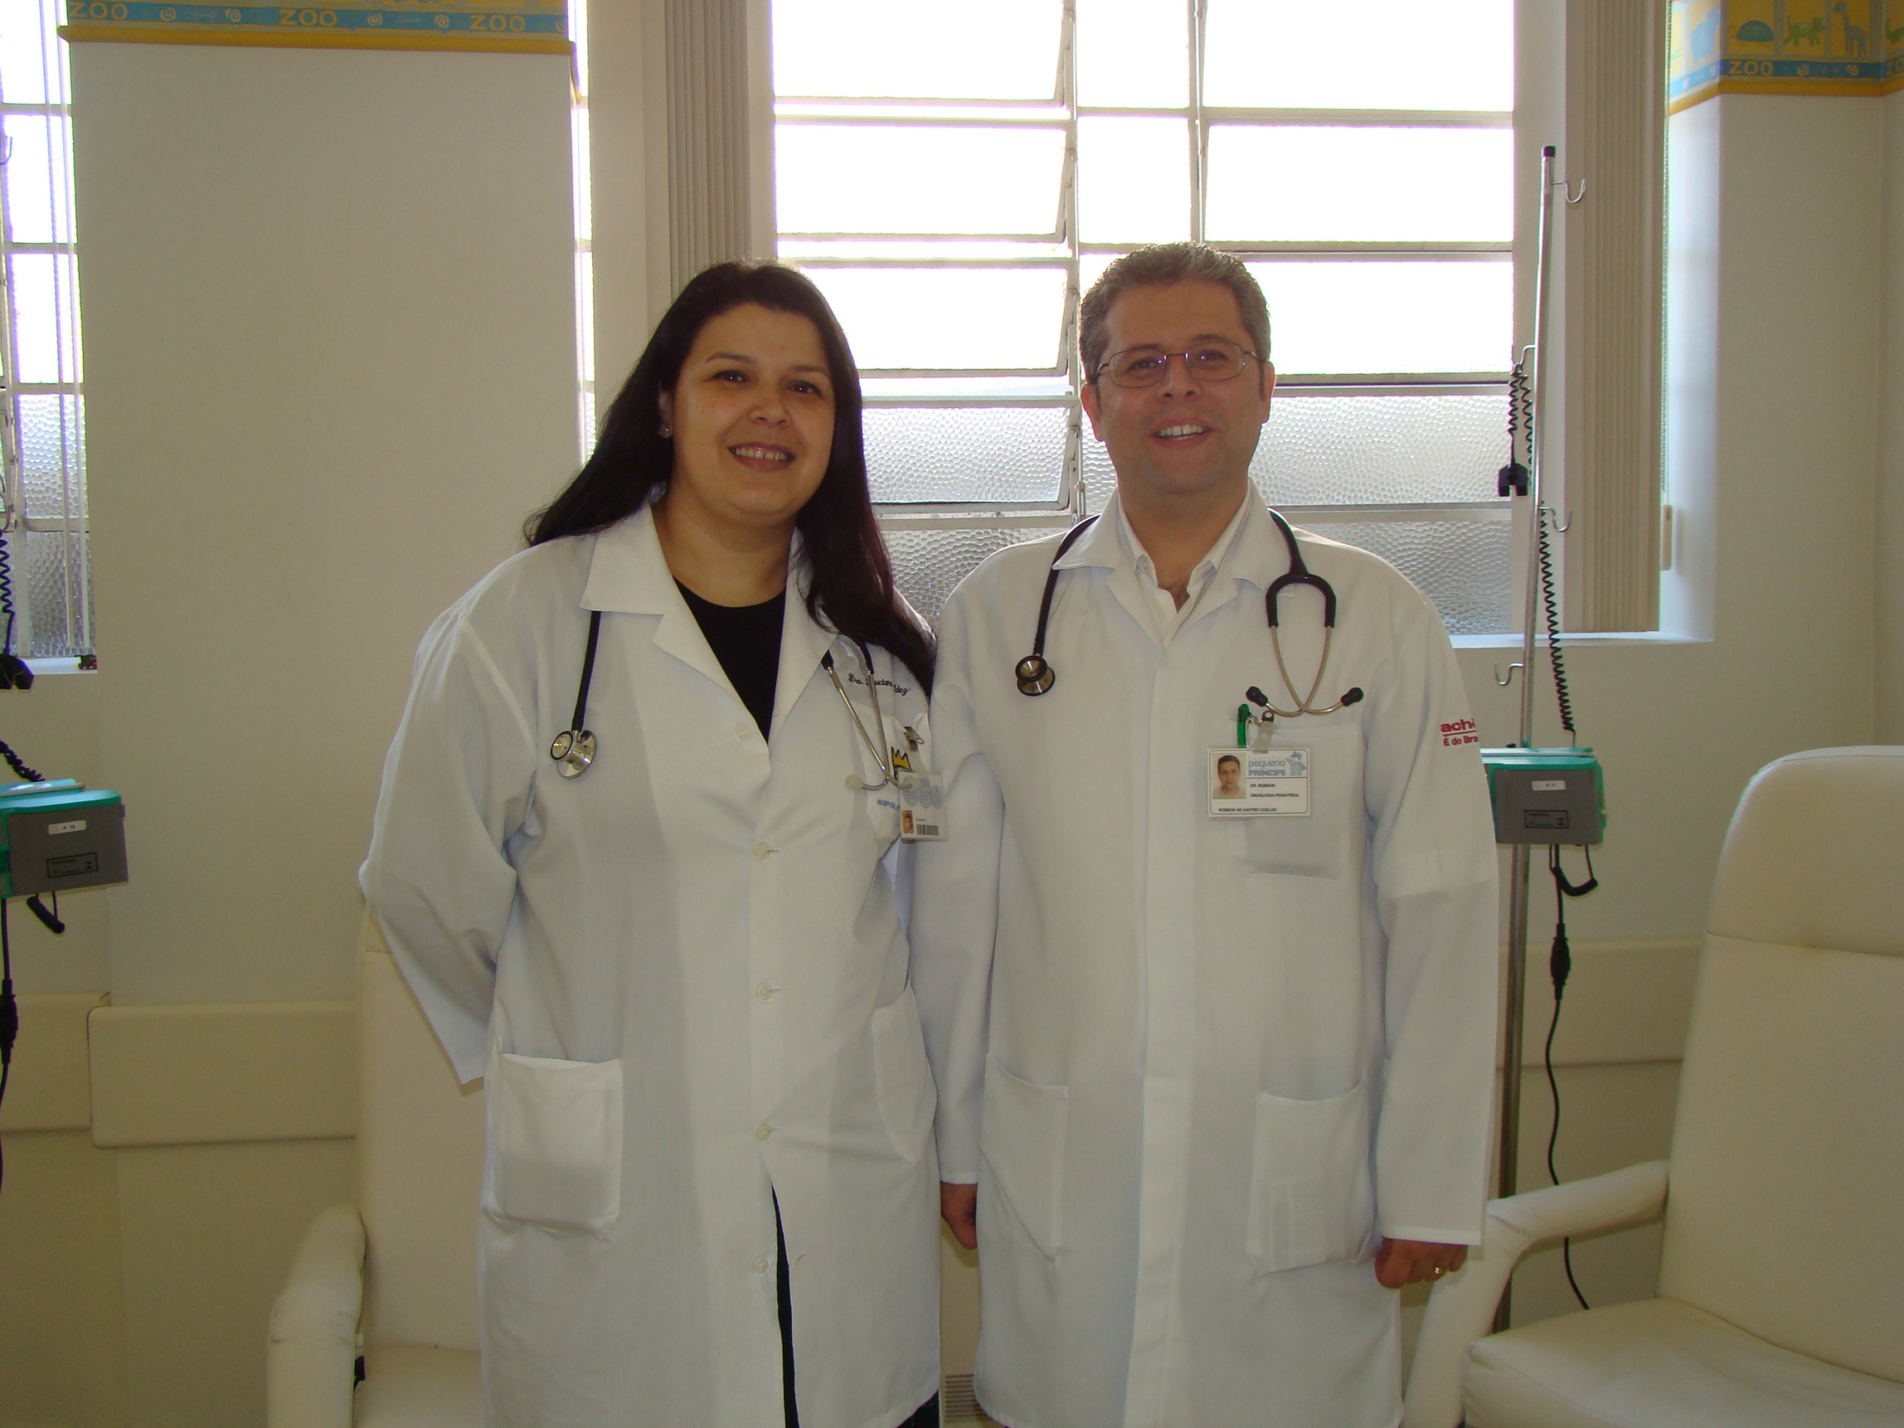

Slide 30
MUITO OBRIGADA

